Slide 1
国产化操作系统的配置与使用
网络空间安全学院

Slide 2
主要内容
Linux系统管理
与Linux系统管理相关的计算机术语
Linux系统的用户和工作组管理的基本概念，以及相关的管理方法
Linux文件系统管理的基本概念，以及相关的管理方法
Linux系统安全的基本概念，以及相应的安全管理方法、策略
网络应用及管理
网络配置
NFS的配置与使用

Slide 3
系统管理综述
系统管理员的主要工作：
设置整个计算机系统，包括硬件和软件，如安装硬件设备，安装操作系统和软件包，为用户建立账户等。
做适当的备份（系统中常规文件复制）和需要时的恢复。
处理由于可供使用的计算机资源（如磁盘空间、进程数目等）有限而遇到的问题。
排除由于连接问题而造成的系统通信（网络）阻塞。
进行操作系统的升级和维护。
为用户提供常规支持。

Slide 4
用户和工作组管理
有关用户账号的文件
/etc/passwd文件: 每一个合法用户账号对应于该文件中的一行记录
第一字段：用户名称
第二字段：密码标志
第三字段：UID（用户ID）
0：超级用户
1-499：系统用户（伪用户）
500-65535：普通用户
第四字段：GID（用户初始组ID）
第五字段：用户说明
第六字段：家目录（普通用户：/home/用户名/；超级用户：/root/）
第七字段：登陆之后的Shell
root:x:0:0:root:/root:/bin/bash

Slide 5
初始组：就是指用户一登录就立刻拥有这个用户组的相关权限，每个用户的初始组只能有一个，一般就是和这个用户的用户名相同的组名作为这个用户的初始组。
附加组：指用户可以加入多个其他的用户组，并拥有这些组的权限，附加组可以有多个。
Shell就是Linux的命令解释器。
在/etc/passwd当中，除了标准Shell是/bin/bash之外，还可以写如/sbin/nologin，/usr/bin/passwd等。

Slide 6
影子文件/etc/shadow
第1字段：用户名 第2字段：加密密码
加密算法升级为SHA512散列加密算法
如果密码位是“!!”或“*”代表没有密码，不能登录
第3字段：密码最后一次修改日期
使用1970年1月1日作为标准时间，每过一天时间戳加1
第4字段：两次密码的修改间隔时间（和第3字段相比）
第5字段：密码有效期（和第3字段相比）
第6字段：密码修改到期前的警告天数（和第5字段相比）
第7字段：密码过期后的宽限天数（和第5字段相比）
0：代表密码过期后立即失效
-1：则代表密码永远不会失效。
第8字段：账号失效时间 （要用时间戳表示） 第9字段：保留
root: $6$9w5Td6lg $bgpsy3olsq9WwWvS5Sst2W3ZiJpuCGDY.4w4MRk3ob/i85fl38RH15wzVoom ff9isV1 PzdcXmixzhnMVhMxbvO:15775:0:99999:7:::
bin:*:15513:0:99999:7:::

Slide 7
组信息文件/etc/group
第一字段：组名
第二字段：组密码，不常用
第三字段：GID root:x:0:root
第四字段：组中的用户列表 bin:x:1:root,bin,daemon
组密码文件/etc/gshadow
第一字段：组名
第二字段：组密码
第三字段：组管理员用户名
第四字段：组用户列表

Slide 8
用户账号的创建和维护
useradd命令
功能：用户添加
语法：useradd [选项] 用户名
选项：
-u UID：手工指定用户的UID号
-d 家目录：手工指定用户的家目录
-c 用户说明：手工指定用户的说明
-g 组名：手工指定用户的初始组
-G 组名：指定用户的附加组
-s shell：手工指定用户的登录shell。默认是/bin/bash
useradd –d /home/cuit cuit

Slide 9
userdel命令
功能：删除用户
语法：userdel [选项] 用户名
选项：
-r 删除用户的同时删除用户家目录
userdel –r cuit

Slide 10
手工删除用户：
[root@localhost ~]# vi /etc/passwd
[root@localhost ~]# vi /etc/shadow
[root@localhost ~]# vi /etc/group
[root@localhost ~]# vi /etc/gshadow
[root@localhost ~]# rm -rf /var/spool/mail/lamp
[root@localhost ~]# rm -rf /home/lamp/

Slide 11
passwd命令
功能：修改用户密码
语法：passwd [选项] 用户名
选项：
-S 查询用户密码的密码状态。仅root用户 可用。
-l 暂时锁定用户。仅root用户可用
-u 解锁用户。仅root用户可用
--stdin 可以用通过管道符输出的数据作为户 的密码。

Slide 12
例：[root@localhost ~]# passwd -S lamp
lamp PS 2013-01-06 0 99999 7 -1
用户名
密码设定时间（2013-01-06）
密码修改间隔时间（0）
密码有效期（99999 ）
警告时间（7）
密码不失效（-1）
[root@localhost ~]# echo "123" | passwd --stdin lamp

Slide 13
groupadd命令
功能：添加用户组
语法：groupadd [选项] 组名
选项：-g GID：指定组ID
groupmod命令
功能：修改组的属性
语法：groupmod [选项] 组名
选项：
-g GID：修改组ID
-n 新组名：修改组名 --new-name
例如：groupmod –n groupName2 groupName1：把组名groupName1改为groupName2

Slide 14
groupdel命令
功能：删除组
语法： groupdel 组名
注意：如果组中有初始用户，则组不能删除

Slide 15
2．命令界面下管理用户和组
对系统而言，创建一个用户账号需要完成以下步骤：
① 添加一个记录到/etc/passwd文件。
② 创建用户的主目录。
③ 在用户的主目录中设置用户的默认配置文件（如.bashrc）。
在几乎所有的Linux系统中都提供了useradd或adduser命令，它们能完成上述一系列工作。这两个命令没有区别。
useradd命令使用配置文件/etc/login.defs和/etc/default/useradd来保存创建用户时使用的默认参数。
Notes:
添加用户：useradd -m 用户名 然后设置密码 passwd 用户名
删除用户：userdel -r 用户名
1. 在root权限下，useradd只是创建了一个用户名，如 （useradd +用户名 ），它并没有在/home目录下创建同名文件夹，也没有创建密码，因此利用这个用户登录系统，是登录不了的，为了避免这样的情况出现，可以用 （useradd -m +用户名）的方式创建，它会在/home目录下创建同名文件夹，然后利用（ passwd + 用户名）为指定的用户名设置密码。
2. 可以直接利用adduser创建新用户（adduser +用户名）这样在/home目录下会自动创建同名文件夹
3. 删除用户，只需使用一个简单的命令“userdel 用户名”即可。不过最好将它留在系统上的文件也删除掉，你可以使用“userdel -r 用户名”来实现这一目的。

Slide 16
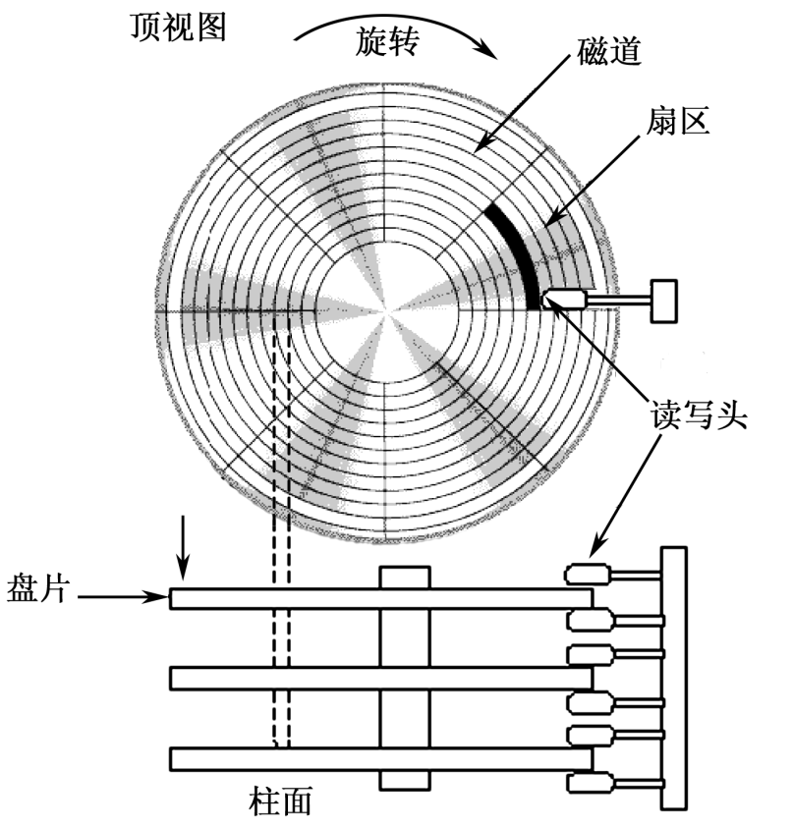
文件系统及其维护
MBR、启动扇区和分区表
硬盘分区的信息存放在它的第一个扇区（对应于0号磁头的0柱面0扇区），该扇区就是整个硬盘的主引导记录（MBR，Main Boot Record）
计算机引导时，BIOS从该扇区读入，并执行其中的程序。可以使用fdisk命令列出系统中硬盘和分区的内容，例如：fdisk -l /dev/hda

Slide 17
扩展分区和逻辑分区
主分区：总共最多只能分四个
扩展分区：只能有一个，也算作主分区的一种，也就是说主分区加扩展分区最多有四个。但是扩展分区不能存储数据和格式化，必须再划分成逻辑分区才能使用。
逻辑分区：逻辑分区是在扩展分区中划分的，如果是IDE硬盘，Linux最多支持59个逻辑分区，如果是SCSI硬盘Linux最多支持11个逻辑分区

Slide 18
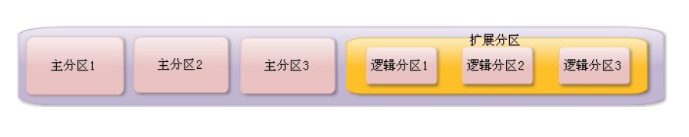
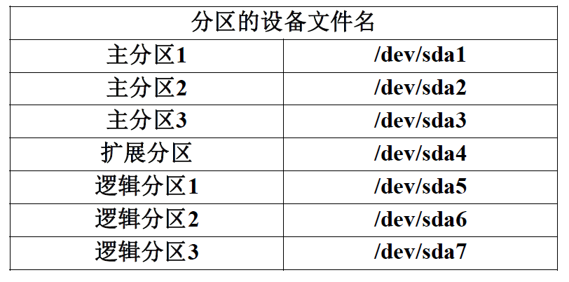

Slide 19
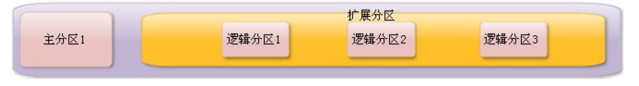
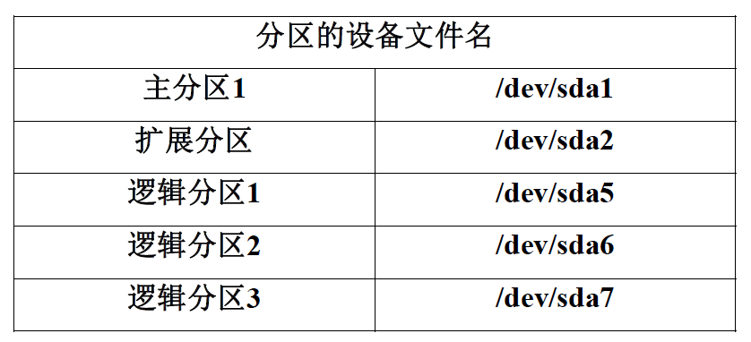

Slide 20
硬盘分区
通常用/dev目录下的特别文件来命名系统设备
第一个软驱(A:) /dev/fd0或/dev/floppy
第一个IDE硬盘 /dev/had
第一个IDE硬盘的第一个分区 /dev/hda1
第一个SCSI硬盘的第一个分区 /dev/sda1

Slide 21
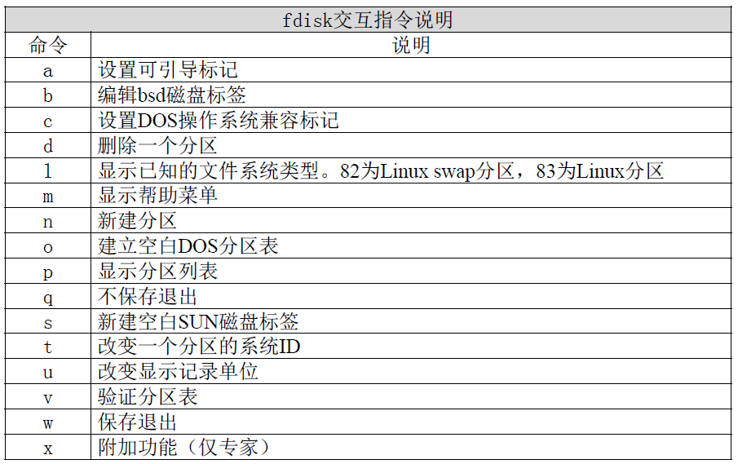
fdisk分区工具
查看新硬盘信息：fdisk –l
使用fdisk进行分区：fdisk /dev/sdb（未完）

Slide 22
文件系统
Linux文件系统概述
一个软盘或硬盘分区在作为文件系统使用时，必须进行初始化，并将如何组织文件的数据结构写到这些介质上，这个过程就是建立文件系统过程。
在Linux中，每个文件系统占据硬盘的一个独立分区。一般来说，建议在安装Linux系统时，最好为其提供多个文件系统。
Linux使用一个统一的接口支持多种文件系统，每种文件系统都有各自的格式和特征（如文件名长度、最大文件大小等）。

Slide 23
建立mk 文件f 系统s
mkfs命令
语法：mkfs [-cv] [-t fstype] filesys [blocks]
默认建立 ext2的文件系统
选项
-c：查找设备中的坏块，并初始化坏块表
-v：生成冗余输出
-t fstype：指定创建的文件系统类型
filesys：设备名
blocks：文件系统所使用的块数
例如：mkfs -c /dev/hda1

Slide 24
使用文件系统
mount命令
语法：mount [-t 文件系统] [-L 卷标名] [-o 特殊选项] 设备文件名 挂载点
选项：
-t 文件系统：加入文件系统类型来指定挂载的类型，可以ext3、ext4 等文件系统
-L 卷标名： 挂载指定卷标的分区，而不是安装设备文件名挂载
-o 特殊选项：可以指定挂载的额外选项
mount –t ext2 /dev/hda1 /mnt/cuit
卸载文件系统
通常在/etc/fstab文件中定义的文件系统都能够自动卸载。
手工卸载文件系统必须使用umount命令。umount命令将分区名或分区的安装点作为参数，格式如下：umount <分区名或分区的安装点>
umount /mnt/cuit

Slide 25
续fdisk分区
重新读取分区表信息 [root@localhost ~]# fdisk -l
格式化分区 [root@localhost ~]# mkfs -t ext4 /dev/sdb1
建立挂载点并挂载 [root@localhost ~]# mkdir /disk1 [root@localhost ~]# mount /dev/sdb1 /disk1

Slide 26
8.3.3 Linux主要目录的内容
（1）/：根目录
（2）/bin：存放了使用者最常用的命令
（3）/boot：引导核心的程序目录
（4）/dev：包含了所有Linux的外部设备名
（5）/etc：包含了系统管理所需要的配置文件和子目录，它是系统中最重要的目录之一
（6）/home：用来存放用户主目录的地方
（7）/lib：存放了系统最基本的动态链接
（8）/lost+found：一般是空的

Slide 27
8.3.3 Linux主要目录的内容
（9）/opt：用于安装那些可以进行选择安装的软件包
（10）/proc：是Linux提供的一个虚拟系统
（11）/root：这个目录是超级用户root默认的主目录
（12）/sbin：用来存放系统管理员使用的系统管理程序
（13）/tmp：用来存放各程序执行时所产生的临时文件
（14）/usr：用户的很多应用程序和文件几乎都存放在这个目录中
（15）/var：主要存放一些系统记录文件和配置文件

Slide 28
8.4 系统安全管理 8.4.1 安全管理
1．安全管理的要素
2．安全管理的目标
防止非法操作
数据保护
正确管理用户
保证系统的完整性
记账
系统保护
8.4.2 安全管理要素
1．物理安全
2．普通用户安全管理
3．超级用户安全管理

Slide 29
8.4.3 用户密码和账号的管理
1．设置好的用户密码
2．用户密码管理策略
3．用户密码时效
4．安全的用户密码操作
5．用户账号的管理

Slide 30
8.4.4 文件和目录权限的管理
1．/bin目录的安全问题
2．/boot目录的安全问题
3．/dev目录的安全问题
4．/etc目录的安全问题
5．$HOME目录的安全

Slide 31
8.4.5 系统日志
1．系统日志
2．系统登录日志
3．syslog日志
4．其他日志

Slide 32
网络配置
ifconfig配置网卡：
使用图像界面，修改以后，保存退出
使用vi命令修改配置文件，/etc/sysconfig/network-scripts目录下的ifcfg-eth0文件内容，比如修改IP地址，网关，修改完以后，
以上两种方法都需要使用service network restart 命令重新启动网卡信息，使得地址信息生效
直接使用命令ifconfig修改网卡地址，或给网卡绑定多个地址，但是该命令的操作是直接对内存数据修改，即当linux操作系统重新启动后，这些地址信息会自动消失。操作方法如下ifconfig eth0 172.16.10.2 [回车] 表示修改网卡eth0地址为172.16.10.2，覆盖了原有地址。
ping命令测试对方主机是否可达：ping 172.16.10.2
netstat命令对TCP/IP网络协议和连接进行统计。
route命令配置网络连接的路由信息

Slide 33
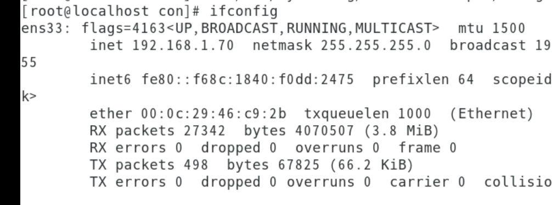
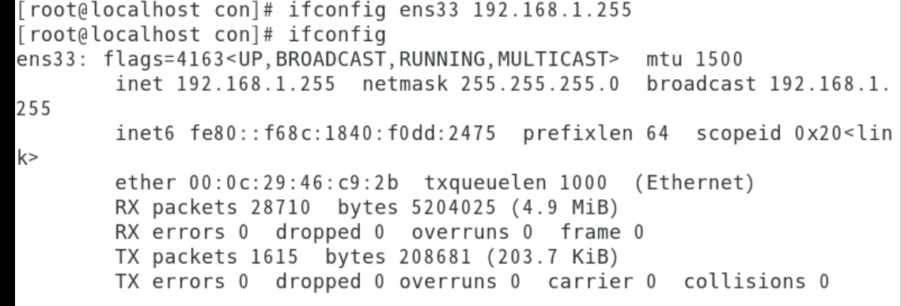

Slide 34
网络应用及管理
主要内容
网络配置
NFS的配置与使用

Slide 35
ping命令
确定网络上的主机是否可到达和到达速率。一般格式为：
ping [选项] IP地址/主机名
telnet命令
是Linux下的远程登录工具。telnet 命令的基本格式是：
telnet [选项] IP地址/主机名
ftp命令
利用ftp命令能在本地机和远程机之间传送文件。基本格式如下：
ftp [选项] IP地址/主机名

Slide 36
NFS的配置与使用
NFS的特点
信息访问的透明性
节省空间，管理简单
良好的可扩展性
可靠性
简单易用
NFS的基本工作原理
NFS是一种基于TCP/IP，专门负责文件操作的应用层软件，它建立在XDR（External Data Representation，外部数据表示）和RPC（Remote Procedure Call，远程过程调用）机制上。
NFS采取客户-服务器结构

Slide 37
NFS的配置及使用
启动和停止NFS服务：必须以root登录，并执行
在centOS8.1启动NFS
(1)service rpcbind start
(2)systemctl start nfs-server.service
配置NFS服务器：可以通过使用文本编辑器（如vi）修改配置文件/etc/exports的方法来完成。/etc/exports文件的格式如下：directory_to_export NFS_client(permissions) [NFS_client(permissions)…]
使用exportfs –a使得上述配置文件生效

Slide 38
directory_to_export：要导出的文件系统或目录的绝对路径，即服务器的共享目录
NFS_client：允许访问该文件系统的客户机名称、IP地址；
(访问权限)：该客户机对此目录的权限，ro（只读）和rw（读，写）
用户映射：将客户端的不同用户身份映射为服务器端对应的身份
root_squash：当NFS客户端以root管理员访问时，映射为匿名(nfsnobody)用户uid和gid
no_root_squash：当NFS客户端以root管理员访问时，映射为服务器管理员的权限管理
all_squash：将远程访问的用户以及所属组都映射为指定的uid和gid的匿名用户

Slide 39
其他：sync：将数据同步写入内存缓冲区和磁盘
async：将数据先保存到内容缓冲区，必要时在写入磁盘中
例如NFS文件服务器中的/home/jwu/book作为文件系统导出，允许主机tiger只读方式访问。那么必须以root进行服务器，在/etc/exports文件中添加
/home/jwu/book tiger(ro)
允许客户端主机192.168.0.66读写的方式访问
/home/jwu/book 192.168.0.66 (rw,async)

Slide 40
客户端使用NFS文件系统
安装远程文件系统与安装本地文件系统相同，都要使用mount命令，所不同的是，需要在文件系统路径名之前加上远程主机的名字。
mount命令格式如下：mount [-Fnfs] [-o option] hostname:pathname mountpoint
例如：tiger用户使用利用本地文件/home/cuit/test映射
NFS服务器192.168.0.33的/home/jwu/book文件系统，按照下述方式安装
以root登入tiger
输入命令mount -t nfs 192.168.0.33: /home/jwu/book /home/cuit/test
注意一定要禁用服务器和客户端的防火墙，否则共享会出错：systemctl disable firewalld.service

Slide 41
作业
/etc/passwd文件的用途及其每个字段的含义是什么？
/etc/shadow文件的用途及其每个字段的含义是什么？
/etc/group文件的用途及其每个字段的含义是什么？
系统安全管理的目标
简述NFS定义及其特点。

